Slide 1
第二章 高级程序语言概述
2．1 程序语言的定义
2．2 高级语言的一般特性
2．3 程序语言的语法描述
Notes:
要学习和构造编译程序，首先需要理解和定义高级程序设计语言，即知道源语言是什么
1）高级语言结构的共同特征 2）语法描述方式

Slide 2
2．1 程序语言的定义
问题、需求
数据（结构）
算法
程序设计语言
描述算法问题，计算机实现双重目的
编译
计算机执行
Notes:
如果仅仅是表达问题，那么自然语言就好了，不需要程序设计语言。当然现在前沿研究就是语音识别、自然语言处理，直接到计算机执行

Slide 3
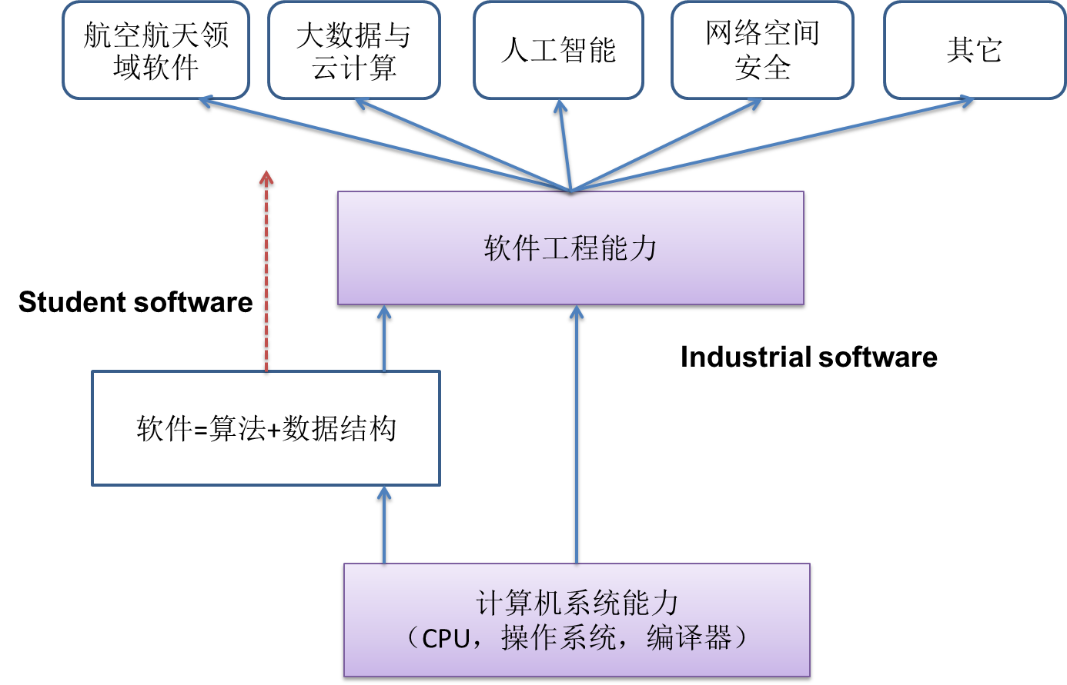
2．1 程序语言的定义
面向新工科的计算机系统能力与软件工程能力培养
Notes:
如果仅仅是表达问题，那么自然语言就好了，不需要程序设计语言。当然现在前沿研究就是语音识别、自然语言处理，直接到计算机执行

Slide 4
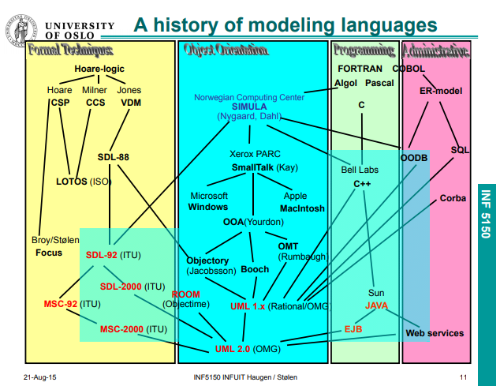
2．1 程序语言的定义
Notes:
如果仅仅是表达问题，那么自然语言就好了，不需要程序设计语言。当然现在前沿研究就是语音识别、自然语言处理，直接到计算机执行

Slide 5
2．1 程序语言的定义
Fortran 数值计算
COBOL 事务处理
Prolog 人工智能
ADA 大型嵌入式实时处理
C、Pascal 通用软件、系统软件
C++、Java、C# OOP
CAML/OCAML、F# 函数式、多核计算
UML、SysML、AADL、同步语言 建模
上千种语言
Notes:
我们用程序设计语言来表达客观世界，比如不同的应用，

Slide 6
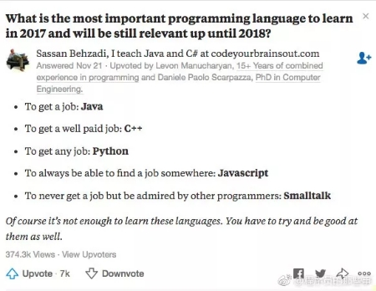
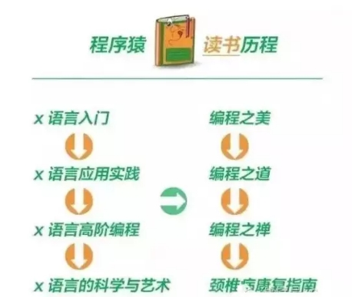

Slide 7
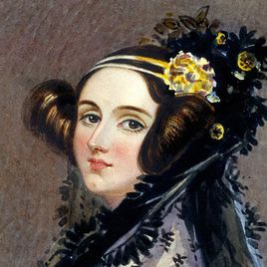
举例：Ada语言
Ada是一种表现能力很强的通用程序设计语言，它是美国国防部为克服软件开发危机，耗费巨资，历时近20年研制成功的。
其名是为了纪念埃达·洛夫莱斯（Ada Lovelace）而使用Ada命名。
Ada是拜伦的女儿

Slide 8

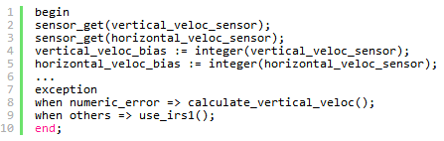

举例：Ada语言
关于欧洲航天局阿利亚纳五号火箭失败的说法是因为 Ada 语言在编译过程的检查失败导致的。 将大的浮点数转换成整数是一种常见的程序错误来源。1996年6月4日，对于Ariane 5火箭的初次航行来说，这样一个错误产生了灾难性的后果。发射后仅仅37秒，火箭偏离它的飞行路径，解体并爆炸了。火箭上载有价值5亿美元的通信卫星。6亿美元付之一炬。后来的调查显示，控制惯性导航系统的计算机向控制引擎喷嘴的计算机发送了一个无效数据。
它没有发送飞行控制信息，而是送出了一个诊断位模式，表明在将一个64位浮点数转换成16位有符号整数时，产生了溢出。 溢出值测量的是火箭的水平速率，这比早先的Ariane 4火箭所能达到的高出了5倍。在设计阿利亚纳4火箭的软件时，他们小心地分析了数字值，并且确定水平速率绝不会超出一个16位的数。不幸的是，他们在阿利亚纳5火箭的系统中简单地重新使用了这一部分，而没有检查它所基于的假设。
Zhibin Yang, et al: Multi-task Ada code generation from synchronous dataflow programs on multi-core: Approach and industrial study. Sci. Comput. Program. 207: 102644 (2021)
一个商用Ada编译器近50万美元

Slide 9
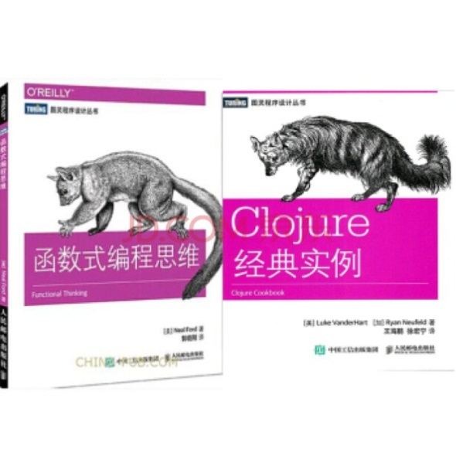
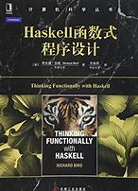

举例:OCAML
function gcd(m,n: integer):integer;
var tmp:integer;
begin
while m<>0 do
begin
tmp:=m;
m:=n mod m;
n:=tmp;
gcd:=n
end;
fun gcd (m,n)=
If m=0 then n
else gcd (n mod m,m);
Zhibin Yang, Jean-Paul Bodeveix, Mamoun Filali:
Towards a simple and safe Objective Caml compiling framework for the synchronous language SIGNAL. Frontiers Comput. Sci. 13(4): 715-734 (2019)

Slide 10
程序语言是一个记号系统
语法
形成和产生合式程序的规则
语义
词法单位和语法单位的意义
语用
程序设计技术和语言成份的使用方法
Notes:
如何定义一个语言：要求有语法，语义，有些语言还需要语用
我们重点讨论语法和语义

Slide 11
符号和符号串
程序是由一些基本符号组成的；
从字面上看，每个程序都是一定字符集（字母表）上的一个符号串；
设有一个基本符号集， C、PASCAL等程序设计语言可看成是在这个基本符号集上定义的，按一定规则构成的一切基本符号串组成的集合。

Slide 12
2．1．1 语法：（1）字母表
字母表：
一个程序语言只使用一个有限字符集作为字母表
Pascal:
52个字母：A-Z ，a-z
10个数字：0－9
一元符号：# $ & ‘ ( ) * + , ? . / : ; < = > @
[ ] ^ { }
*二元符号：(* (. *) .) .. // := <= >= < >
Notes:
任何语言程序都可看成是一定字符集（或说是字母表）上的一个字符串（有限序列），我们看看Pascal语言。。。

Slide 13
2．1．1 语法：（2）合式程序
合式的程序
形式上正确的程序
符合语言语法规则的程序
词法规则 ＋ 语法规则
单词就是用词法规则来确定的，语法单位是由语法规则来确定的
Notes:
什么样的字符串才算是一个合适的程序呢？（词法规则+语法规则）问问同学，黑板上举个例子 position:= 0.5 * x + 2.5*y

Slide 14
2．1．1 语法：（3）词法
单词符号
语言中具有独立意义的最基本结构
printf , =, main, 0.5, 123, 0123, 0x123
词法规则
单词符号的形成规则
标识符、基本字(保留字)、算符、界符、常数
形式化描述：正则表达式、有限自动机（第3章）
Notes:
这里我们给出非形式的定义，什么是词法，什么是语法
后面有形式的语法描述
由于单词符号本身很简单，所以词法规则也比较简单

Slide 15
2．1．1 语法：（4）语法
he is a student
is he a student
a he is student
a student he is
he a student is
he student is a
语法单位
表达式、语句、分程序/函数/过程、程序
语法规则
语法单位的形成规则
例: Program p();
Var rate:real;
procedure initial;
…
形式化描述：上下文无关文法
下推自动机（第4、5章）
Notes:
语法规则规定了从单词如何构成更大的结构（即语法单元）

Slide 16
2．1．2 语义 ：(1)定义
程序语言是一个记号系统
语义就是单词符号和语法单位的意义
离开语义，语言只是一个符号的集合

Slide 17
2．1．2 语义 ：(2)规则
语义 / 语义规则
定义一个程序意义的规则
很多语言形式相同，但含义不同
(1) X+F(x)+Y
(2) 2+3, 2.0+3.0
(3) OOP 多态性
静态语义(数据类型)
动态语义(计算)
编译关注静态语义：属性文法（第6、7章）
Notes:
不同语言会给出不同的语义定义
左结合，右结合
阐述语义比阐述语法难得多
程序的基本功能：数据+运算
语法，静态语义，动态语义

Slide 18
2．1．2 语义 ：(3)意义二重性
逻辑意义
real r
标识符 r ,代表一个实数的名字，逻辑上是一个变量或可用于保留实数的场所。
物理意义
若干个相继存储的单元，单元的每一位都有一个具体特殊的解释（符号、阶码、尾码），它们表示一个一定精度和大小的数值
符号 阶码 尾数
指称语义
操作语义
深刻理解语义的编程人员，能够编写高效的程序
Notes:
每个变量名对应一个内存地址块！！
逻辑：真与假，
计算机处理：0,1
深刻理解语义的编程人员，能够编写高效的程序

Slide 19
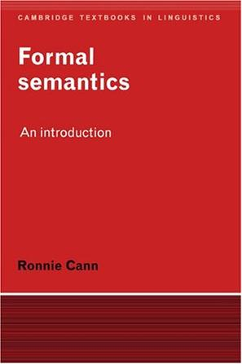
扩展知识
指称语义
操作语义
代数语义
公理语义
踪迹语义
…

Slide 20
2．1．3 程序的层次结构
Notes:
词法，语法，语义，层次结构

Slide 21
2．2 高级语言的一般特性
2．2．1 高级语言的分类
2．2．2 程序结构
2．2．3 数据类型和操作
2．2．4 语句与控制结构
共同特征

Slide 22
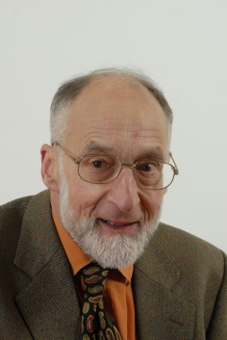
2．2．1 高级语言的分类:1,2
(1) 过程式
Imperative Language
形式
语句序列
举例
Fortran、C、Pascal
(2) 应用式(函数式)
Applicative Language
(Functional)
形式
func1(…f(n))
举例
Lisp、ML/CAML
Coq
模拟冯诺依曼机器
图灵机等价于递归函数
Robin Milner
Notes:
函数式程序设计语言适合大规模数值计算，并发计算，多核，F#
从函数到函数

Slide 23
2．2．1 高级语言的分类:3,4
(3) 基于规则
Rule Based Lang.
形式
bird(x):-fly(x) & feather(x)
举例
Prolog
(4) 面向对象
Object Oriented Lang.
形式
举例
Smalltalk、C++、Java
面向对象的特征？
还有其他分类吗？
R语言，Julia语言，Python语言？
Notes:
Guarded Actions

Slide 24
2．2．2 程序结构 :Fortran
Program Main
Read(I,J)
Call max(I,J,K)
Write(100,K)
Format(…)
end
subroutine max(x,y,z)
integer x,y,z
if x>y then
z＝x
else
z ＝y
end
主程序，子程序（可以独立编译，为什么？）
不同子程序中的变量，即使相同名称，也代表不同存储单元
Common block
Notes:
主程序，子程序 （可以独立编译）
过程，子过程
函数，子函数

Slide 25
2．2．2 程序结构 :C
int max (x,y);
int x,y;
{
int z;
if (x>y) z=x;
else z=y;
return(z);
}
main( )
{
int a,b,c;
scanf(“%d,%d”,&a,&b);
c = max(a,b);
printf(“max=%d”,c);
}

Slide 26
2．2．2 程序结构 :Pascal
Program main
…
Procedure P1;
…
Procedure P11;
…
Begin
X:integer; ？
End
Begin
X:real; ？
End
…
允许子程序嵌套定义
最近嵌套原则
OOPascal

Slide 27
2．2．2 程序结构 :Ada
package Quarrel is
…
package body Quarrel is task body Quarreler is Quarreler_Words : Unbounded_String; Maximum_Count : Natural; begin accept Start(Message : String; Count : Natural) do Quarreler_Words := To_unbounded_String(Message); -- Copy the rendezvous data to Maximum_Count := Count; -- local variables. end Start; for I in 1 .. Maximum_Count loop Put_Line(To_String(Quarreler_Words)); delay 0.5; end loop; end Quarreler; end Quarrel;
Ada曾是美国国防部指定唯一可用于军用系统开发的语言
Quarrel
Ada语言由于其静态强类型特点，使诸如操作类型不匹配、数据越界、变量非法存取之类的错误在编译时就被发现，增强了程序的可靠性
Notes:
C语言具有一些Ada语言难于表达的语法成分和特殊功能。如C语言指针类型和结构类型直接支持地址和位段操作；类型转换灵活自如，许多类型相互之间能不加转换使用；变量类型复杂多样，各种变量具有不同的作用域和有效期；宏定义使代码简单明了；输入、输出功能完备。
Ada语言由于其静态强类型特点，使诸如操作类型不匹配、数据越界、变量非法存取之类的错误在编译时就被发现，增强了程序的可靠性；另一方面，也限制了其灵活性，所有对象在声明时就必须严格定义其类型，而在实际应用中，例如在专家系统工具的开发中，很多对象的类型、取值范围、空间大小等只有在程序执行过程中由上下文推断出。类似于C语言的动态数组、函数指针等类型在Ada语言中也难以实现。Ada语言虽然没有C语言的许多特点，但通过Ada语言提供的各种语法机制，能间接完成C语言所特有的各种功能。

Slide 28
2．2．2 程序结构 :Java
Class Car
{
}
Class Trash_Car extends Car
{
}
分布式网络系统，跨平台

Slide 29
2．2．3 数据类型与操作：
有显式的状态概念
命令式：数据+计算（控制语句）
函数式：数据+函数（函数操作）
命令式语言的计算模型：自动机
函数式语言的计算模型：递归函数，Lamda演算
本编译课程主要是针对命令式高级程序设计语言

Slide 30
2．2．3 数据类型与操作： 类型三要素
（1）属性： 类型＋作用域
（2）值域：精度＋范围
（3）操作
“数据”是程序设计语言的基本概念，变量是计算机存储地址的抽象，其类型具有以上要素。
+ 基本数据类型
+ 复杂数据类型（数据结构)
+ 抽象数据类型
Notes:
这里开始表达式里面的内容，包括数据类型（数据）和控制语句（计算）
命令式：数据+计算（控制语句）
函数式：数据+函数（函数操作）

Slide 31
2．2．3 数据类型与操作： 初等数据类型
类别
操作
备注
数值数据
＋ — * /
整/实/复 数
逻辑数据
and or not
字符数据
concat/+
指针数据
* & ->
int i,j;
int *p;
p = &i; (p指向i )
*p = 100; (*p访问i)
p = &j; (p指向j)
*p = 200;（*p访问j）
Notes:
数据类型和操作
解释一下指针

Slide 32
2．2．3 数据类型与操作： 名字与标识符
名字
·名字是数据、函数和过程、类型的助记符；
·名字采用标识符表示；
·名字有明确的意义和属性
·名字代表特定格式存储单元，是物理存储的抽象
标识符
·字母开头的字母数字串
·标识符是名字的表示符号
·无明确的意义和属性
·只是符号，与物理存储无关
变量名：数据类型
Notes:
名字比标识符更有明确的意义和属性，比如变量名，常量名

Slide 33
2．2．3 数据类型与操作： 名字与说明语句
说明语句：规定名字的性质
* 隐含说明语句
静态与动态联编（bind)
方便编程 － 运行效率
名字的作用域（SCOPE)
X, Y: real

Slide 34
2．2．3 数据类型与操作： 数据结构：数组
数组的逻辑与物理结构
确定数组（静态）和可变数组（动态）
数组元素地址计算(编译器要做的事情！！)
内情向量
静态：编译符号表 动态：预留内情向量空间
复杂数据类型
A[i1,i2,…in]
二维数组Am×n以行为主序的存储序列为：
a00 ，a01 ，… ，a0,n-1 ，a10 ，a11 ，…，a1,n-1 ，…am－1,0 ，am-1,1 ，…am-1,n-1
以列为主序的存储序列为：
a00 ，a10 ，… ，am-1,0 ，a01 ，a11 ，…，am-11 ，…a0,n-1 ，a1,n-1 ，…am-1,n-1
Notes:
从初级数据类型定义复杂数据类型
数组的每个元素所占的存储空间是一样大的
所需的存储空间大小在编译时就已经确定

Slide 35
数组的逻辑与物理结构
确定数组（静态）和可变数组（动态）
数组元素地址计算(编译器要做的事情)
内情向量
静态：编译符号表 动态：预留内情向量空间
二维数组A[i,j]的初始地址：
base+ ((i-low1)*n2+j-low2)*w
(i*n2+j)*w+ (base-(low1*n2+low2)*w)
复杂数据类型
base
a00
a01
a0n-1
a10
a11
偏移量
C
a1n-1
二维数组Am×n以行为主序的存储序列为：
a00 ，a01 ，… ，a0,n-1 ，a10 ，a11 ，…，a1,n-1 ，…am－1,0 ，am-1,1 ，…am-1,n-1
以列为主序的存储序列为：
a00 ，a10 ，… ，am-1,0 ，a01 ，a11 ，…，am-11 ，…a0,n-1 ，a1,n-1 ，…am-1,n-1
Notes:
理解一维、二维即可

Slide 36
2．2．3 数据类型与操作： 数据结构：记录/结构
定义：用户定义的已知类型数据的组合
分量（field)
逻辑引用 物理地址(offset)
Card: Record
Name: array [1…20] of char;
Age: integer;
Married: boolean
End;
Card.Name= ‘Yang’, ….
不同分量可具有不同数据类型
顺序存储
内存空间为每个分量的内存空间之和

Slide 37
2．2．3 数据类型与操作： 数据结构：其它
字符、字符串
表格
一组记录结构，它的每一栏可以是初等数据类型，也可以是指向别的记录结构的指示器
栈(push, pop)和队列
数据结构的栈和编译中的栈有区别
//main.cpp int a = 0; 全局初始化区 char *p1; 全局未初始化区 main() { int b; 栈 char s[] = "abc"; 栈 char *p2; 栈 char *p3 = "123456"; 123456\0在常量区，
p3在栈上。 static int c =0； 全局（静态）初始化区 p1 = (char *)malloc(10); p2 = (char *)malloc(20); 分配得来得10和20字节的区域就在堆区。 }
Notes:
数据结构中：
堆和栈都是一种数据项按序排列的数据结构。
编译器中的：
1、栈区（stack）— 由编译器自动分配释放 ，存放函数的参数值，局部变量的值等。其操作方式类似于数据结构中的栈。 2、堆区（heap） — 一般由程序员分配释放， 若程序员不释放，程序结束时可能由OS回收 。注意它与数据结构中的堆是两回事，分配方式倒是类似于链表，

Slide 38
2．2．3 数据类型与操作： 抽象数据类型（ADT)
内容
（1）数据对象的一个集合 — 类
（2）作用于这些数据对象的抽象运算的集合
（3）封装：即通过对象的方法访问对象数据
优点
提高可读性、可理解性、可维护性，降低复杂性
语言 Ada, Smalltalk, C++, delphi, java
Package{
Private:
op1:
op2:
Public:
op3:
op4:
}
Class{
…
}
Notes:
Package{
}
Class{
}

Slide 39
2．2．4 语句与控制结构
表达式
An expression is a construction that returns a value which includes operand and operator。
（1） 变量、常量是表达式
（2） 若E1、E2为表达式，E1ᶿE2为表达式 (二元操作）
（3） 若E为表达式，则ᶿE、Eᶿ为表达式(一元操作)
（4） 若E为表达式，则(E)为表达式
有了数据和对应的操作，就可以构造一个表达式
Notes:
黑板板书
前面是数据，这里开始表达式（运算量和运算符）
有了数据和对应的操作，就可以构造一个表达式

Slide 40
2．2．4 语句与控制结构
语句 (从表达式构造)
（1） 赋值语句 A：＝ B
（2） 控制语句 goto 条件 循环 过程调用 return
（3） 说明语句 array int real …
（4） 简单语句 VS 复合语句
执行语句
(动态语义)
If Exp then While Exp …
Exp do Exp
else
Exp

Slide 41
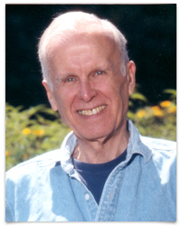
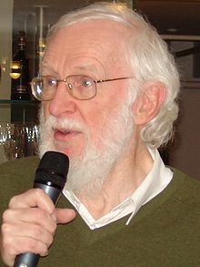
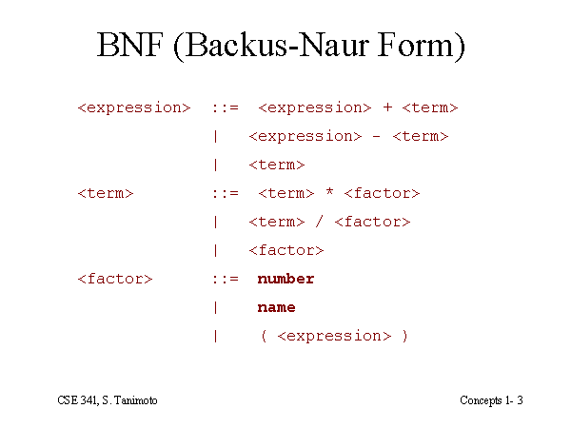
2．2．4 语句与控制结构
BNF(Backus-Naur Form)范式
<赋值语句>::=<标识符>“:=”<表达式>
<表达式>::=<表达式>“+”<表达式>
<表达式>::=<表达式>“*”<表达式>
<表达式>::=“(”<表达式>“)”
<表达式>::=<标识符>
<表达式>::=<整数>
<表达式>::=<实数>
FOR_STATEMENT ::=
"for" "(" ( variable_declaration |
( expression ";" ) | ";" )
[ expression ] ";"
[ expression ]
")" statement
Java

Slide 42
2．2．4 语句与控制结构
赋值语句
标识符
:=
表达式
表达式
+
表达式
标识符
表达式
*
表达式
标识符
整数

Slide 43
总结
程序设计的共性特征：是从程序功能和实现的层面来看
数据（基本，复杂，抽象）+ 操作 或 数据+函数
表达式，句子，子程序、程序
下节课：
上下文无关文法：是从理论模型的层面来看
学习编译原理，需要学会从这两个层面看问题
Notes:
从编译的角度来看程序设计语言的共同特征

Slide 44
2．3 程序语言的语法描述
本节介绍程序语言语法的形式化描述问题
字母表+上下文无关文法
语法推导、语法树
语法二义性
形式语言的简单概述（Chomsky文法分类）

Slide 45
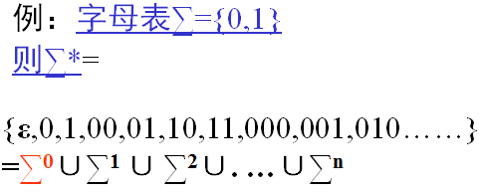
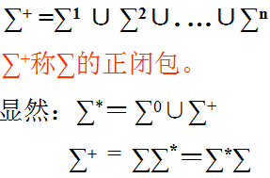
2．3 程序语言的语法描述
设∑是一个有穷字母表，它的每一个元素称为一个字符（符号）。
(1) 字（字符串）：由∑中的字符所构成的一个有穷序列，长度为0的字符串为空字，记为ε。
(2) ∑* 表示∑上所有字的全体，包含ε。
例如，若 ∑＝{x,y},则 ∑*＝{ε,x,y,xx,xy,yx,yy,xxx,…}
(3) Φ＝{ },表示不包含任何字的空集。
注意：ε、Φ和{ε}不同
(4) ∑* 的子集U和V的积（连接）定义为：
UV ＝ {αβ|α∈U & β∈V}
推论： UV≠VU; (UV)W＝U(VW); V^{n}＝VV…V (n个V)； V⁰＝{ε}
(5) V*＝V⁰∪V¹∪V²∪V³∪…，称V*是V的闭包。
(6) V⁺＝VV*，称V⁺是V的正则闭包。
(7) 推论：闭包V*中的每一个字都是由V中的字经有限次连接而成的。
v自身的n次积
规定

Slide 46
2．3．1 上下文无关文法
文法：
语言语法结构的形式规则（语法规则)，是理解、分析和翻译的依据：
南京市长江大桥 武汉市长江大桥 重庆市长江大桥 诞生于 1968年
上下文无关文法:
该文法定义的语法单位独立于其出现的环境
You give me a surprise
不一定适合所有自然语言，但对于程序设计语言基本够用
Notes:
虽然这4个特点已经规定了上下文无关文法的特征，但我们仍然好奇，为什么是“上下文无关”而不是“上下文有关”呢？这是因为在利用一个上下文无关文法生成语言的时候，我们可以随意将文法规则左边的非终结符派生（更换）为右边的终结符或非终结符。举个例子，如果有下面的文法：
Number --> 0 / 1 / 2 / 3 / 4 / 5 / 6 / 7 / 8 / 9
Alpha --> 'A'-'Z' / 'a'-'z'
AlphaNum --> Alpha / Number
Variable --> Alpha *AlphaNum
假设Variable是这个文法的开始符号，我们要根据这个文法生成一个语言实例。先应用规则4，Variable派生为Alpha AlphaNum（星号表示后面的符号可以出现0到若干次，这里我们选择出现1次）。然后对Alpha应用规则2，派生为'A'，因此整个Variable就派生为'A' AlphaNum。现在来考虑AlphaNum如何派生，有没有限制这个AlphaNum可以派生为Alpha还是Number呢？它是否会受到前面的Alpha的影响而不同？我们说， 在一个上下文无关文法中，这个派生是不受上下文影响的，也就是说，我们可以随意的让其派生为Alpha或者Number，而不必考虑前后文的情况。有关解释可以参考 http://cs.union.edu/~striegnk/courses/nlp-with-prolog/html/node37.html。

Slide 47
2．3．1上下文无关文法 You give me a surprise
句子→主语 谓语
间接宾语 直接宾语
主语→代词
谓语→动词
间接宾语→代词
直接宾语→冠词 名词
代词→you | me
名词→surprise
动词→give
冠词→a | the
句子→主语 谓语 间接宾语 直接宾语
→代词 谓语 间接宾语 直接宾语
→you 动词 间接宾语 直接宾语
→you give 间接宾语 直接宾语
→you give 代词 直接宾语
→you give me 直接宾语
→you give me 冠词 名词
→you give me a 名词
→you give me a surprise
Notes:
先看看非形式化表示

Slide 48
2．3．1上下文无关文法 You give me a surprise
句子→主语 谓语
间接宾语 直接宾语
主语→代词
谓语→动词
间接宾语→代词
直接宾语→冠词 名词
代词→you | me
名词→surprise
动词→give
冠词→a | the
<句子>
<主语>
<谓语>
<间接宾语>
<直接宾语>
<代词>
<动词>
<代词>
<冠词>
<名词>
You
give
me
a
surprise
非终结符(程序、过程、表达式) 终结符(基本字、标识符、常数、算符、界符)
开始符 产生式
符合上下文无关文法
Notes:
非终结符为语法概念
终结符为不可分割的基本符号,为词法概念

Slide 49
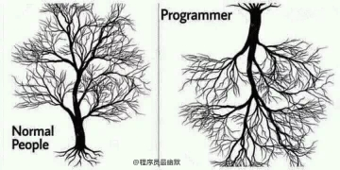

Slide 50
2．3．1上下文无关文法 形式定义
上下文无关文法 是一个四元式
G ＝（VT,VN,S,P）
VT ：终结符号的非空有限集合
VN ：非终结符号的非空有限集 VT /\ VN ＝∅
S ：非终结开始符号
P ：产生式集合（有限）
产生式 P →α,P∈ VN α∈ (VT ∨ VN )*
^{开始符S至少必须在某个产生式的左边出现一次！}
字符串,闭包
Notes:
从这可以看出，语法是程序的抽象结构
用到闭包的概念！！！

Slide 51
2．3．1上下文无关文法 形式定义
终结符：程序语言中的单词符号，如保留字、标识符、常数、算符、界符等，是不可再分的基本符号。
非终结符：代表语法范畴，例如，“算术表达式”，“布尔表达式”，“赋值语句”，“子程序/函数”，“过程”等，是由终结符和非终结符组成的字符串。
开始符：是一个特殊的非终结符。
产生式：用于定义语法范畴。
注意：有时一个产生式不足以定义一个语法范畴，需要多个产生式来定义，特别是有时需要含有递归的产生式

Slide 52
2．3．1上下文无关文法 例：算术表达式
E → var | const
E → E + E
E → E * E
E → （ E ）
推导
E ⇒ E * E ⇒ E * （ E ）
⇒ E * （ E + E ）
⇒ var * (const + var )
E → var | const |EAE
A → + | *
E → （ E ）
推导
E ⇒ EAE ⇒ E A（ E ）
⇒ E * （ E + E ）
⇒ var * (const + var )
文法如何定义语言呢？展开和替换 => 推导，证明
Notes:
E，A：非终结符，+, *, (, )， var, const为终结符，E同时为开始符（提问）
-> 产生式， =>表示推导

Slide 53
例 文法G =（V_{N} ，V_{T} ，P，S），
其中 V_{N}={S}，V_{T} ={0，1}，
P={S → 0S1，S → 01}。
非终结符集中只含一个元素S；
终结符集由两个元素0和1组成；
有两条产生式；开始符号是S。
想：从终结符可推出哪些符号串？
答案：S＝{01，0011，000111，00001111…}

Slide 54
2．3．1上下文无关文法 若干定义
推导：根据文法G符号状态的转换过程
A → γ 则 αAβ ⇒ αγβ
句型：根据文法推导出的结论 S ⇒ * α
句子：仅含终结符号的句型α
语言L(G)：文法产生的所有句子的集合
语法分析树：句型推导过程的树型表示
用γ取代A不受A的
上下文的影响
？？
句子一定是句型，句型不一定是句子。
Notes:
用β 取代α 与α 所在的上下文无关）

Slide 55
若存在直接推导的序列：
V=W₀ ⇒ W₁ ⇒ W₂ ⇒ … W_{n} ＝W (n>0)
则 称V推导W ，记V ⇒ W
+
+
*
若有 V⇒W ，或 V = W ，则记作 V ⇒W

Slide 56
2．3．1上下文无关文法 文法与语言举例
S →b A A →a|aA L(G1)={ba^{n} | n≥ 1}
S →AB A →a | aA B →bB | b
L(G2)={a^{m} b^{n} | m,n≥ 1}
L(G)={a^{n} b^{n} | n≥ 1}
S →aSb | ab
演绎
两类题：
文法 -> 语言
语言 -> 文法
多做例题和习题，必考！
归纳
Notes:
归纳和演绎的思维训练

Slide 57
2．3．1上下文无关文法 文法与语言举例
最左/右推导：替换最左/右非终结符
E+E => i + E
E+E => E + i
S → aAS
A → SbA
A → SS
S → a
A → ba
（1）每次替换最右边非终结符
S⇒aAS ⇒aAa ⇒aSbAa ⇒aSbbaa ⇒aabbaa
（2）每次替换最左边非终结符
S⇒aAS ⇒ aSbAS⇒aabAS⇒aabbaS⇒aabbaa
（3）无固定的推导方向
S⇒aAS⇒ aSbAS⇒aSbAa⇒aabAa⇒aabbaa

Slide 58
例1：G＝({S,A,B},{a,b},P,S)，P的产生式如下：
S→aB
S→bA
A→bAA
A→a
A→aS
B→b
B→bS
B→aBB
是上下文无关文法吗？
该文法可以写成：
S→aB | bA
A→ a | aS | bAA
B→ b | Bs | aBB

Slide 59
例2：设G=（V_{N} ，V_{T} ，P，S）， V_{N}＝｛S,B,E｝
V_{T}＝｛a,b,e｝P产生式为：
(1) S →aSBE (2) S →aBE (3) EB → BE
(4) aB →ab (5) bB →bb (6) bE →be (7) eE →ee
想：L(G)表示为什么？
L(G)={a^{n}b^{n}e^{n} | n≥1}
解：S ⇒aSBE ⇒aaSBEBE ⇒aaaSBEBEBE ⇒…⇒
aaaSBBEBEE⇒aaaSBBBEEE⇒aaaaBEBBBEEE⇒
aaaaBBEBBEEE⇒aaaaBBBEBEEE⇒aaaaBBBBEEEE
⇒aaaabBBBEEEE⇒aaaabbBBEEEE⇒aaaabbbBEEEE
⇒aaaabbbbEEEE⇒aaaabbbbeEEE⇒ aaaabbbbeeEE⇒
aaaabbbbeeeE ⇒ aaaabbbbeeee ⇒ a⁴b⁴e⁴
同理：S⇒a^{n}b^{n}e^{n}
*

Slide 60
例3. 考虑以下的两个语言，给出其文法，并证明它们都是上下文无关的。
L1={a^{n}b^{2n}c^{m}|n,m>=0}
L2={a^{n}b^{m}c^{2m}| n,m>=0}
L1:
S →AB
A → ε|aAbb
B → ε|cB
L2:
S →AB
A → ε|aA
B → ε|bBcc

Slide 61
2．3．2 语法分析树与二义性
文法G[S]：
S → cAd
A → ab
A → a
求输入串W=cabd是否为该文法的句子。
S
根在上，叶在下
S
S
c
A
d
c
A
d
a
b
S⇒cAd ⇒cabd

Slide 62
2．3．2 语法分析树与二义性
语法分析树与推导的等价性
文法的二义性： 如果一个文法存在一个句子对应两棵语法分析树，该文法具有二义性
语言的二义性不同于文法的二义性（二义文法可以产生相同语言）
文法二义性不可判定（什么是？），可避免：
E→E+E|E*E|(E)| i 二义；句子：(i * i +i)
E→T|E+T ;T→F|T*F; F→(E)| i (左结合， *优先）
Notes:
语法树比较直观，可以理解语法结构的层次

Slide 63
2．3．2 语法分析树与二义性 E→E+E| E*E |(E) | i
E ⇒ (E) ⇒ (E+E) ⇒(E*E+E)
⇒(i*E+E) ⇒ (i*i+ E) ⇒ (i*i+i)
E
( E )
E + E
E * E i
i i
E ⇒ (E) ⇒ (E*E) ⇒(i*E)
⇒(i*E+E) ⇒ (i*i+ E) ⇒ (i*i+i)
E
( E )
E * E
i E + E
i i
文法二义性：同一个文法的某个句子对应两棵不同语法树
如何证明？

Slide 64
2．3．2 语法分析树与二义性 E→E+E| E*E |(E) | i 如何去二义性?
*算符优先 ＋ (左）结合规则：
E →T | E+T E:Expression
T →F | T*F T:Term
F →(E) | i F:Factor
E ⇒ T ⇒ F ⇒ (E) ⇒ (E+T)
⇒ (T+T) ⇒ (T*F+T)
⇒ (F*F+T) ⇒ (i*F+T)
⇒ (i*i+T) ⇒ (i*i+i)
表达式
项
因子
（ 表达式 ）
表达式 ＋ 项
项 因子
项 * 因子 i
因子 i
i
为什么是：T*F, E+T
而不是：F*T, T+E
Notes:
从小到大构造，先构造F，后构造T，因为左结合，所以T*F,因为左结合，所以E+T

Slide 65
2．3．2 语法分析树与二义性
例4.证明文法G=({E,O},{(,),+,*,v,d},P,E)是二义的
E →EOE|(E)|v|d
O →+|*
只要存在一个句型，其语法树不只一棵，则可证明文法的二义性
v*v+v

Slide 66
考点1

Slide 67
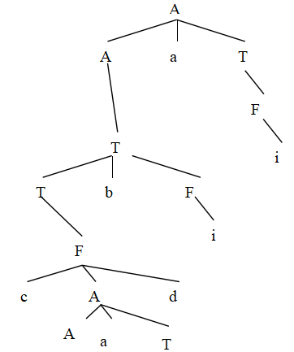
考点2

Slide 68
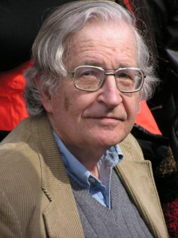
2．3．3 形式语言鸟瞰
Chomsky
文法G＝（VT,VN,S,P）对任意产生式α→ β
0 型 短语文法 | α∈(VT∨VN )* & VN≠∅ 且 β∈ (VT∨VN )*
1 型 上下文有关 | |α|≤ | β|,除S→ε且 S只在左部
2型 上下文无关 | G的任意产生式为 A → β : A ∈ VN , β∈ (VT∨VN )*
3型 正规文法 ( 右线性文法） | G的任意产生式为 A → αB 或 A → α α∈ VT * A,B∈ VN
3型 正规文法 ( 左线性文法） | G的任意产生式为 A → Bα 或 A → α α∈ VT * A,B∈ VN
逐 渐 增 加 限 制
表达语法
表达词法
aA->a、α→ε 是否为1型？Ab->Bab是否符合1型、2型？
A->a,A->aB,B->a,B->cB是否符合3型？
Notes:
如有A->Ba则|β|=2,|α|=1符合1型文法要求。反之,如aA->a，则不符合1型文法。
如Ab->Bab虽然符合1型文法要求,但不符合2型文法要求，因为其α=Ab，而Ab不是一个非终结符。
如有：A->a,A->aB,B->a,B->cB，则符合3型文法的要求。但如果推导为:A->ab,A->aB,B->a,B->cB或推导为:A->a,A->Ba,B->a,B->cB则不符合3型方法的要求了。
麻省理工学院的教授

Slide 69
例：设G=（V_{N} ，V_{T} ，P，S）， V_{N}＝｛S,B,E｝
V_{T}＝｛a,b,e｝P产生式为：
(1) S →aSBE|aBE (3) EB → BE
(4) aB →ab (5) bB →bb (6) bE →be (7) eE →ee
L(G)={a^{n}b^{n}e^{n} | n≥1}
上下文有关文法?
*

Slide 70
设G=（V_{N} ，V_{T} ，P，S），若P中的每一个产生式α→β满足：
α是一非终结符，β∈(V_{N} ∪V_{T})*，则此文法称为上下文无关文法 (2型文法) 。（用β 取代α 与α 所在的上下文无关）
例1：G＝({S,A,B},{a,b},P,S)，P的产生式如下：
S→aB
S→bA
A→bAA
A→a
A→aS
B→b
B→bS
B→aBB
上下文无关文法?

Slide 71
例：G＝({S,A,B},{0,1},P,S)，P的产生式如下：
S→0A
S→1B
S→0
A→0S
A→0A
A→1B
B→1
B→0
B→1B
正规文法?
S→ 0 | 0A | 1B
A→ 0S | 0A | 1B
B→ 0 | 1 | 1B
该文法可以写成：

Slide 72
2．3．3 形式语言鸟瞰
0 型 短语文法 | 能力相当于图灵机
1 型 上下文有关 | 能力相当于线性有界自动机
2型 上下文无关 | 能力相当于下推自动机
3型 正规文法 ( 右线性文法） | 能力相当于有限自动机
3型 正规文法 ( 左线性文法）
逐 渐 增 加 限 制
表达语法
表达词法

Slide 73
2．3．3 形式语言鸟瞰 上下文无关文法讨论1
正规文法(Regular Grammar)能力比上下文无关文法弱：
举例：
语言 L2={a^{n}b^{n} | n≥ 1} ,
正规文法不能表示；
上下文无关文法：
S →aSb |ab
Notes:
不讲

Slide 74
2．3．3 形式语言鸟瞰 上下文无关文法讨论2
上下文无关文法（Context-Free Grammar, CFG）适合多数程序设计语言：
举例：嵌套的条件语句 if C1 then if C2 then S1 else S2
上下文无关文法一(二义文法）
S→if C then S | if C then S else S
上下文无关文法二
S→MS | NS
MS →if C then MS else MS | others
NS → if C then S | if C then MS else NS
为什么二义？

Slide 75
2．3．3 形式语言鸟瞰 上下文无关文法讨论3
上下文无关文法能力依然有限
能表示 语言 L={a^{n}b^{n}c^{i} | i ≥ 1 , n≥ 1}
S →TP; T → aSb |ab ; P→Pc |c
不能表示语言 L={a^{n}b^{n}c^{n} | n≥ 1}
上下文有关文法：
语言 L={AcB | A∈a* , B ∈b* }
语言 L={AcA | A∈(a | b) * } ( 0 型文法）

Slide 76
2．3．3 形式语言鸟瞰 上下文无关文法讨论3
上下文有关文法(CSG，英语：context-sensitive grammar)是一种形式文法，其中任何产生式规则的左手端和右手端都可以被终结符和非终结符构成的上下文所围绕。上下文有关文法比上下文无关文法更一般性，但仍足够有秩序得可以被线性有界自动机所解析。 上下文有关文法的概念是诺姆·乔姆斯基在1950年代介入的，被作为描述自然语言的语法的一种方式，在自然语言中一个单词是否可以出现在特定位置上，要依赖于上下文。可以被上下文有关文法描述的形式语言叫做上下文有关语言。

Slide 77
总结
程序设计的共性特征：是从程序功能和实现的层面来看
数据（基本，复杂，抽象）+ 操作 / 数据+函数
表达式，句子，子程序、程序
上下文无关文法：是从理论模型的层面来看
字母表+上下文无关文法、语法推导、语法树、文法二义性、Chomsky文法分类
学习编译原理，需要学会从这两个层面看问题

Slide 78
作业
3,5，6,7,8,9,11

Slide 79
课程学习方法
各个击破，分而治之；
前后联系，融会贯通；
联系实际，学以致用；
强调方法，不拘细节。

